Slide 1
Předpis SŽ Z3
Seznámení s novým předpisem
David Spisar
  systémový specialista
Odbor předpisů a technologie

Slide 2
Předpis SŽ Z3
Vydání nového předpisu SŽ Z3
Předpis SŽ Z3 – Předpis pro obsluhu zabezpečovacích zařízení ovládaných z jednotného obslužného pracoviště:
byl schválen generálním ředitelem Správy železnic dne
19. února 2024
je účinný od 1. června 2024
je vydán i v tištěné podobě ve formátu A5
je členěn číselným označováním členících prvků (např. 1.7.3.1)
Cílem prezentace je seznámení s novým předpisem SŽ Z3
a proškolení tohoto předpisu.

Slide 3
Předpis SŽ Z3
Obsah nového předpisu SŽ Z3
Předpisová ustanovení
značná část předpisových ustanovení byla převzata
z návodů výrobců a ze ZTP JOP, případně z dalších návazných dokumentů k určených funkcionalitám JOP
v této prezentaci jsou uvedena a popsána jednoduchou formou ustanovení nového předpisu (ustanovení z DU
a návodů, dnes již platná) a dále jsou popsána vybraná ustanovení detailněji (nové nebo změněné informace)
obrázky (fotografie) pro určená zařízení budou uvedeny ve služební rukověti SŽ SR101/1(Z)

Slide 4
Předpis SŽ Z3
Obsah nového předpisu SŽ Z3
Předpisová ustanovení a další dokumenty k předpisu SŽ Z3
pro ZZ ovládané z JOP, jehož popis nebo obsluha jsou odchylné od předpisu SŽ Z3, musí být vydáno doplňující ustanovení
pro ZZ ovládané z JOP, jehož popis a obsluha není
v předpise SŽ Z3 uvedena, ale toto zařízení je zavedeno
a schváleno, vydá O11 typové rozšíření
od 1. června 2024 je účinné typové rozšíření
SŽ TR (Z3) 01/2024 – Typové rozšíření k předpisu SŽ Z3 Radioblok (pro dopravny, kde je toto zařízení v činnosti)
typová rozšíření jsou zveřejňována na eDAP

Slide 5
Předpis SŽ Z3
Obsah nového předpisu SŽ Z3
Zkoušky pro obsluhující zaměstnance
účinností předpisu SŽ Z3 přestanou platit tyto zkoušky:
  ZPZ/D-03/JOP
  ZPZ/D-07/JOP
účinností předpisu SŽ Z3 budou nově platit tyto zkoušky:
  ZPZ/D-03/DNO
  ND-03/JOP-AŽD Praha
  ND-07/JOP-AŽD Praha
  ND-07/JOP-STARMON
  ND-07/JOP-AK signal

Slide 6
Předpis SŽ Z3
Obsah nového předpisu SŽ Z3
Názvy povelů
Názvy povelů v předpise SŽ Z3 jsou uvedeny v uvozovkách pro odlišení, že se jedná o povel, např. rozdíl mezi zkratkou VC (vlaková cesta) a povelem „VC“ (povel pro volbu počátečního bodu vlakové cesty). Například:
povel „RC“
povel „RST>“
povel „S+“ apod.

Slide 7



Předpis SŽ Z3
Obsah nového předpisu SŽ Z3
Černobílé obrázky symbolů
Černobílé obrázky symbolů definují základní tvar (provedení) příslušného symbolu (základní tvar, inverzní zobrazení apod.).
Skutečný rozsah barev symbolů a barev jejich pozadí je popsán u popisu symbolů nebo v konkrétním ustanovení.
Příklady nejčastějších kombinací barev symbolů a jejich pozadí jsou uvedeny v příloze A, B předpisu SŽ Z3.

Slide 8

Předpis SŽ Z3
Obsah nového předpisu SŽ Z3
Přerušované zobrazení symbolu
Přerušované zobrazení symbolu nebo jeho pozadí je na obrázcích s příklady naznačeno pomocí paprsků u příslušného symbolu.

Slide 9
Předpis SŽ Z3
Obsah nového předpisu SŽ Z3
Platnost ustanovení
Předpisová ustanovení pro konkrétní situaci platí přiměřeně:
dle článku 1.1.15 u použití přenosného výměnového zámku i pro jiný typ přenosného mechanického zámku nebo mechanického zámku, který je na výhybce trvale namontován
dle článku 1.1.16 u výhybky i pro kolejovou křižovatku
s PHS
dle článku 1.1.17 u mezistaničního úseku i pro prostorový oddíl mezi stanicí a odbočkou nebo mezi dvěma odbočkami

Slide 10
Předpis SŽ Z3
Obsah nového předpisu SŽ Z3
Vybrané základní pojmy
Základní pojmy jsou v předpise rozděleny na:
obecné základní pojmy
základní pojmy pro zabezpečovací zařízení

Slide 11
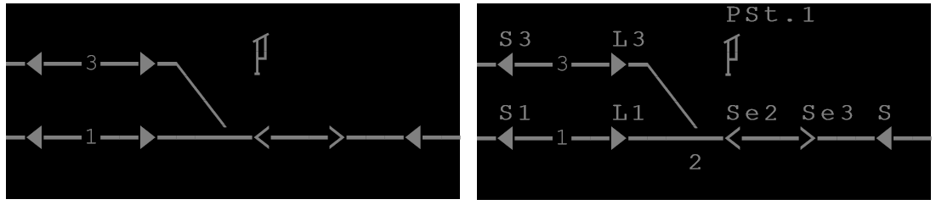
Předpis SŽ Z3
Obsah nového předpisu SŽ Z3
Vybrané základní pojmy
základní zobrazení – zobrazení reliéfu kolejiště na příslušném monitoru, zpravidla bez zobrazení názvů jednotlivých prvků ZZ
detailní zobrazení – zobrazení reliéfu kolejiště na příslušném monitoru se zobrazením názvů všech prvků ZZ
Příklad základního zobrazení
Příklad detailního zobrazení

Slide 12
Předpis SŽ Z3
Obsah nového předpisu SŽ Z3
Vybrané základní pojmy
funkcionalita – soubor několika funkcí, spojených
v logickém celku
funkce – konkrétní činnost ZZ, vyvolaná obslužným povelem nebo automaticky
povel – prostředek pro zadání konkrétní funkce, který lze provést pomocí kurzoru přímo v reliéfu kolejiště (např. počáteční volba levým tlačítkem myši pro začátek vlakové cesty na symbolu hlavního návěstidla) nebo volbou
v obslužném menu příslušného symbolu pro spuštění požadované funkce

Slide 13
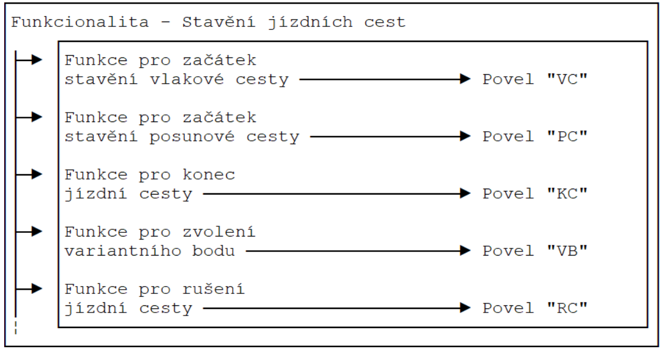
Předpis SŽ Z3
Obsah nového předpisu SŽ Z3
Vybrané základní pojmy
Příklad vazby mezi funkcionalitou, funkcí a povely

Slide 14
Předpis SŽ Z3
Obsah nového předpisu SŽ Z3
Vybrané základní pojmy
obslužný úkon
  potvrzení jednoho nebo více symbolů na monitoru s reliéfem kolejiště, nebo jednoho nebo více povelů v menu nebo podmenu příslušného symbolu, případně zadání příslušného textu v komunikačním poli, nebo potvrzovací sekvence u povinně dokumentovaného úkonu (PDÚ)
jednoduchý úkon
  obslužný úkon, který se týká jednoho prvku na monitoru s reliéfem kolejiště
  a který je zadán pomocí jednoho povelu, např. přestavení výhybky (výkolejky) do opačné polohy, přestavení návěstidla do polohy zakazující jízdu apod.
složený úkon
  obslužný úkon, který se týká více prvků na monitoru s reliéfem kolejiště
  a který je zadán pomocí dvou a více povelů (například stavění jízdní cesty).

Slide 15
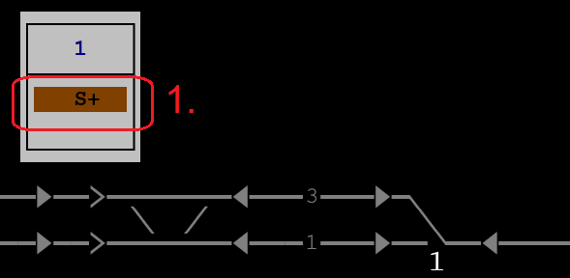
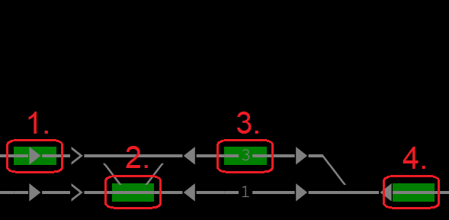
Předpis SŽ Z3
Obsah nového předpisu SŽ Z3
Vybrané základní pojmy
Příklad jednoduchého úkonu
Příklad složeného úkonu

Slide 16
Předpis SŽ Z3
Obsah nového předpisu SŽ Z3
Vybrané základní pojmy
štítek
  je společné označení pro varovný štítek, štítek kolejové výluky a štítek napěťové výluky, je-li třeba hovořit obecně o zavádění, editaci, rušení nebo potvrzování štítků bez rozlišení konkrétního typu
Konkrétní typ štítku | Povel pro zavedení/editaci/ukončení | Barva pozadí prvku se štítkem
varovný štítek | STIT | tmavě tyrkysová
štítek kolejové výluky | VYL | hnědá
štítek napěťové výluky | NVL | tmavě modrá

Slide 17


Předpis SŽ Z3
Obsah nového předpisu SŽ Z3
Vybrané základní pojmy
štítek upozornění
  zobrazení informací o konkrétním zavedeném štítku, který se zobrazí při stavění cesty přes symbol se zavedeným štítkem a je nutno jej potvrdit klávesou Enter nebo zrušit klávesou Escape

Slide 18
Předpis SŽ Z3
Obsah nového předpisu SŽ Z3
Vybrané základní pojmy
fiktivní návěstidlo
  symbol návěstidla zobrazený na monitoru s reliéfem kolejiště pro umožnění obsluhy ZZ (např. pro vazbu mezi jednotlivými ZZ), přestože se v kolejišti toto návěstidlo fyzicky nenachází. Označení tohoto návěstidla na monitoru
  s reliéfem kolejiště a popis vazeb musí být uvedeno v DU
fiktivní pomocné stavědlo
  symbol pomocného stavědla zobrazený na monitoru s reliéfem kolejiště pro umožnění obsluhy ZZ (např. pro vazbu mezi jednotlivými ZZ), přestože se
  v kolejišti toto pomocné stavědlo fyzicky nenachází. Označení tohoto PSt na monitoru s reliéfem kolejiště a popis vazeb musí být uvedeno v DU

Slide 19
Předpis SŽ Z3
Obsah nového předpisu SŽ Z3
Vybrané základní pojmy
fyzická spojka
  z hlediska ZZ dvojice výhybek, případně výkolejek (výhybková spojka),
  k jejichž přestavování dochází zpravidla postupně. Při postupném přestavování se po dosažení koncové polohy první přestavované výhybky (výkolejky) začne přestavovat druhá výhybka (výkolejka). Indikace stavu výhybkové spojky je zobrazována shodně pro obě výhybky (výkolejky).
logická spojka
  z hlediska ZZ dvojice výhybek, případně výkolejek (výhybková spojka),
  k jejichž přestavování dochází nezávisle na sobě. Indikace stavu konkrétní výhybky (výkolejky), je zobrazována samostatně, bez ohledu na stav druhé výhybky (výkolejky) z této výhybkové spojky.

Slide 20
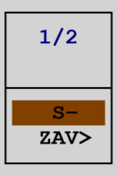
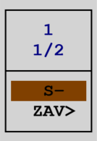
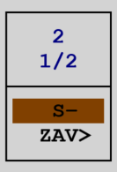
Předpis SŽ Z3
Obsah nového předpisu SŽ Z3
Vybrané základní pojmy
Příklady obslužného menu fyzické spojky (vlevo) a logické spojky (uprostřed, vpravo).

Slide 21
Předpis SŽ Z3
Obsah nového předpisu SŽ Z3
Vybrané základní pojmy
ztráta dohledu
  stav konkrétního prvku ZZ indikovaný na jeho symbolu, kdy prvek není
  v základní nebo koncové poloze při standardní činností zařízení (např. přestavování výhybky), nebo při jeho poruše (např. ztráta informace
  o zapevnění klíče v elektromagnetickém zámku)
ztráta komunikace
  stav konkrétního prvku ZZ indikovaný na jeho symbolu, kdy nejsou do JOP přenášeny informace o stavu tohoto prvku

Slide 22








Předpis SŽ Z3
Obsah nového předpisu SŽ Z3
Vybrané základní pojmy
Příklady indikace ztráty dohledu
Příklady indikace ztráty komunikace

Slide 23
Předpis SŽ Z3
Obsah nového předpisu SŽ Z3
Vybrané základní pojmy
nouzové ruční stavění
  Stav ústředně přestavované výhybky nebo výkolejky s elektrickým, případně hydraulickým přestavníkem, která je povelem „RST>“ nebo obsluhou DNO vyjmuta z ústředního přestavování z JOP.
  Při ztrátě dohledu výhybky se zavedeným nouzovým ručním stavěním (např. při poruše, přestavování výhybky nouzově ručním způsobem klikou apod.) nedojde obsazením výhybkového KÚ této výhybky k indikaci jejího rozřezu.
  Je tedy nutno rozlišovat pojem „nouzové ruční stavění“ a „přestavování výhybky nouzově ručním způsobem, např. klikou“.

Slide 24
Předpis SŽ Z3
Obsah nového předpisu SŽ Z3
Vybrané základní pojmy
liché zhlaví
  zhlaví v dopravně, přilehlé k vjezdovému návěstidlu směrem od začátku
  ke konci hlavní tratě.
sudé zhlaví
  zhlaví v dopravně, přilehlé k vjezdovému návěstidlu směrem od konce
  k začátku hlavní tratě.

Slide 25
Předpis SŽ Z3
Obsah nového předpisu SŽ Z3
Vybrané základní pojmy
přejezd s logickou vazbou na SZZ
  přejezd s přejezdovým zabezpečovacím zařízením světelným (dále jen „PZS“) nebo přechod kolejí s výstražným zařízením pro přechod kolejí (dále jen „VZPK“) v dopravně, který je staničním zabezpečovacím zařízením (dále jen „SZZ“) ovládán a kontrolován;
  přejezd s PZS v mezistaničním úseku, jehož přibližovací úsek zasahuje do obvodu dopravny se SZZ a který je SZZ ovládán a kontrolován.
  Tyto přejezdy jsou na monitoru s reliéfem kolejiště zobrazeny symbolem přejezdu.
  Symbolem přejezdu je zobrazen i přejezd v mezistaničním úseku na trati
  s automatickým hradlem (dále jen „AH“), jehož přibližovací úsek zasahuje před oddílové návěstidlo AH.

Slide 26
Předpis SŽ Z3
Obsah nového předpisu SŽ Z3
Vybrané základní pojmy
přejezd bez logické vazby na SZZ
  přejezd s PZS v mezistaničním úseku, který je SZZ pouze kontrolován. Tyto přejezdy jsou na monitoru s reliéfem kolejiště zobrazeny symbolem součtové hlásky.
  V symbolu součtové hlásky jsou zobrazeny i přejezdy s PZS v mezistaničním úseku s logickou vazbou na SZZ.

Slide 27
Předpis SŽ Z3
Obsah nového předpisu SŽ Z3
Bezpečné indikace
Při standardní obsluze (stav, kdy obsluhované ZZ nebo jeho část není v poruše a pro další obsluhu není vyžadován PDÚ) obsluhující zaměstnanec vychází plně z indikací zobrazovaných na monitoru s reliéfem kolejiště, bez nutnosti použití dalších obslužných postupů, např. PDÚ, použití povelu „STAV“ apod.
Pro rozhodování o zavedení nebo zrušení dopravních opatření (např. při poruše) nemají stavy indikačních prvků na monitoru s reliéfem kolejiště charakter bezpečné informace.

Slide 28
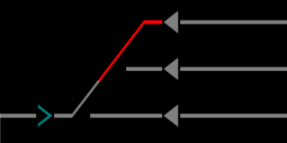
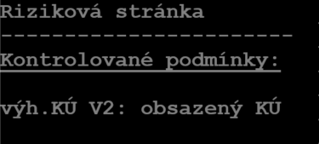

Předpis SŽ Z3
Obsah nového předpisu SŽ Z3
Bezpečné indikace
Za bezpečně zobrazené indikační prvky při poruše nebo
u PDÚ je považována pouze taková indikace, u které může obsluhující zaměstnanec vyhodnotit shodnost grafického zobrazení na monitoru s reliéfem kolejiště s textovým výpisem rizikové stránky při současně správně zobrazovaných ochranných prvcích monitoru.
Příklad monitoru s reliéfem kolejiště
Příklad technologického monitoru
se zobrazenou rizikovou stránkou

Slide 29
Předpis SŽ Z3
Obsah nového předpisu SŽ Z3
Bezpečné indikace
Nastane-li při zobrazení rizikové stránky stav, kdy není shodnost mezi grafickým zobrazením na monitoru s reliéfem kolejiště a textovým výpisem rizikové stránky, musí obsluhující zaměstnanec vyhodnotit závažnější stav a podle něj zavést případná dopravní opatření.
U prvků, které nejsou na monitoru s reliéfem kolejiště zobrazeny (např. oddílové návěstidlo automatického bloku), vychází obsluhující zaměstnanec při kontrole zobrazovaných informací, případně při zavádění dopravních opatření, pouze z údajů na rizikové stránce.

Slide 30
Předpis SŽ Z3
Obsah nového předpisu SŽ Z3
Kolej s KÚ vybaveným více zařízeními
Jedná se o použití dvou prvků zabezpečovacího zařízení v jednom KÚ, např. kombinace kolejového obvodu (dále jen „KO“) a počítače náprav (dále jen „PCN“), kombinace
PCN + PCN apod.
Popis těchto prvků a stanovení, který z těchto prvků slouží
k vyhodnocování nepřítomnosti drážního vozidla, musí být uveden v ZDD.

Slide 31
Předpis SŽ Z3
Obsah nového předpisu SŽ Z3
Kolej s KÚ vybaveným více zařízeními
Stav zařízení, které v příslušném KÚ vyhodnocuje nepřítomnost drážního vozidla, je indikován:
  na staniční koleji symbolem koleje s KÚ;
  na KÚ mimo staniční kolej (bezvýhybkový i výhybkový) symbolem koleje
  s KÚ.
Stav zařízení, které v příslušném KÚ plní jinou funkci než vyhodnocování nepřítomnosti drážního vozidla, je indikován:
  na staniční koleji číslem koleje s KÚ;
  na KÚ mimo staniční kolej (bezvýhybkový i výhybkový) označení tohoto KÚ
  v blízkosti symbolu koleje.

Slide 32
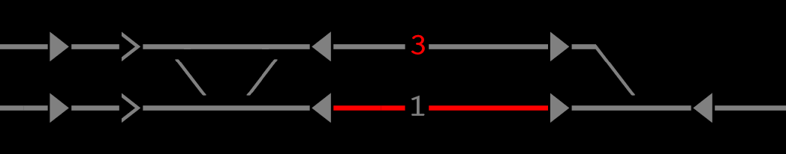
Předpis SŽ Z3
Obsah nového předpisu SŽ Z3
Kolej s KÚ vybaveným více zařízeními
Příklad zobrazení KÚ s více zařízeními, 1. SK – obsazený KÚ pro zjišťování volnosti (např. PCN),
3. SK – obsazený KÚ pro jinou funkci (např. KO pro kódování VZ)

Slide 33
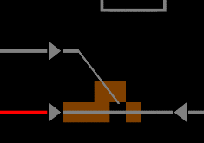
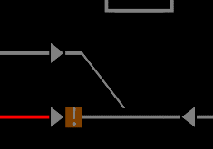
Předpis SŽ Z3
Obsah nového předpisu SŽ Z3
Výstraha při nedovoleném projetí návěstidla
Výluku detekčního prvku VNPN lze provést dvěma způsoby:
  povelem „VYL“ z menu KÚ za detekčním prvkem nebo
  povelem „VDP>“ s PDÚ z menu symbolu příslušného prvku
  u kterého je nedovolené projetí vyhodnocováno
Příklad zavedení výluky detekčního prvku VNPN povelem „VYL“ (starší způsob)
Příklad zavedení výluky detekčního prvku VNPN povelem „VDP>“ (novější způsob)

Slide 34
Předpis SŽ Z3
Obsah nového předpisu SŽ Z3
Cesty
Definice pojmů pro cesty:
  pojem „cesta“ je společný pojem pro „jízdní cestu“ a „nouzovou jízdní cestu“
  pojem „jízdní cesta“ je společný pojem pro „vlakovou cestu“ a „posunovou cestu“
  pojem „nouzová cesta“ je společný pojem pro „nouzovou vlakovou cestu“
  a „nouzovou posunovou cestu“

Slide 35
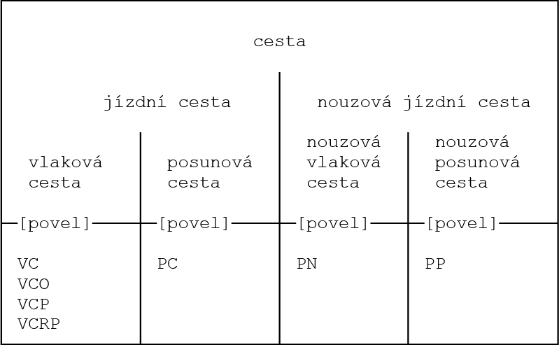
Předpis SŽ Z3
Obsah nového předpisu SŽ Z3
Cesty
Definice pojmů pro cesty:
Znázornění vazeb mezi jednotlivými pojmy pro cesty

Slide 36
Předpis SŽ Z3
Obsah nového předpisu SŽ Z3
Popis JOP:
ovládací prvky:
  myš, význam tlačítek myši
  klávesnice, význam vybraných kláves
  kontrolní vstup PIK (personální identifikační karta)
  dotykový monitor
indikační prvky:
  monitor s reliéfem kolejiště
  technologický monitor
  velkoplošné zobrazení
  akustické indikace, význam jednotlivých indikací
součástí JOP může být i deska nouzových obsluh

Slide 37

Předpis SŽ Z3
Obsah nového předpisu SŽ Z3
Popis JOP:
barvy
  celkem 17 barev
  definované barvy symbolů
  definované barvy pozadí

Slide 38
Předpis SŽ Z3
Obsah nového předpisu SŽ Z3
Popis JOP:
stupně oprávnění k obsluze
  „A“ – bez oprávnění
  „B“ – výpravčí, signalista
  „C“ – pracovník údržby
  „D“ – administrátor
  „O“ – operátor
  „S“ – servis
  případná kombinace oprávnění „B+D“, případně „C+D“

Slide 39
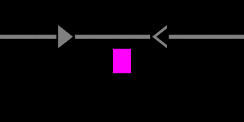
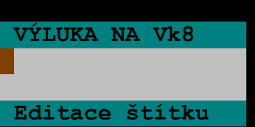
Předpis SŽ Z3
Obsah nového předpisu SŽ Z3
Popis JOP:
kurzor
Příklad zobrazení kurzoru
Příklad zobrazení kurzoru
při editaci textu štítku

Slide 40


Předpis SŽ Z3
Obsah nového předpisu SŽ Z3
Popis JOP:
obslužné menu, případně podmenu
Příklad menu (kurzor na prvním povelu hnědou barvou pozadí)
Příklad podmenu

Slide 41
Předpis SŽ Z3
Obsah nového předpisu SŽ Z3
Obecná obsluha JOP
přihlášení k obsluze pomocí PIK
volba na symbolu nebo z menu symbolu
ověření stavu určených prvků ZZ povelem „STAV“
popis a použití nouzového závěru
zavádění, editace a rušení štítků

Slide 42
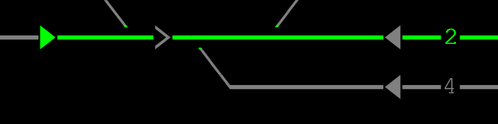
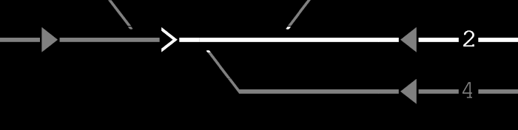
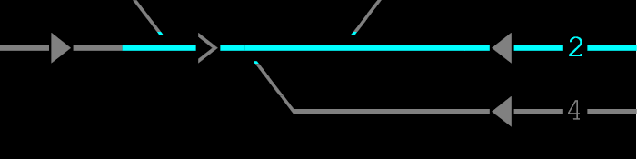
Předpis SŽ Z3
Obsah nového předpisu SŽ Z3
Obsluha staničního zabezpečovacího zařízení
závěr jízdní cesty, zobrazuje se:
  závěr vlakové cesty světle zelenou barvou
  závěr posunové cesty bílou barvou
  nerozlišený závěr

Slide 43
Předpis SŽ Z3
Obsah nového předpisu SŽ Z3
Obsluha staničního zabezpečovacího zařízení
obsluha vnějších prvků ZZ
  přestavování výhybky (výkolejky)
  předání výhybky (výkolejky) na nouzové ruční stavění
  předání a převzetí obsluhy pomocného stavědla
  předání a převzetí obsluhy elektromagnetického zámku
  zablokování návěstidla
  přestavení návěstidla na návěst zakazující jízdu
  přepínání intenzity svícení návěstidel (povel „DEN“ a „NOC“ – časový rozsah stanovuje obecně příloha B předpisu SŽ Z1)
  zavedení výluky dopravní služby

Slide 44
Předpis SŽ Z3
Obsah nového předpisu SŽ Z3
Obsluha staničního zabezpečovacího zařízení
výstraha při nedovoleném projetí návěstidla
  rozsah VNPN (umístění detekčních prvků) je stanoven v ZDD
  eliminaci vyhodnocení VNPN zajišťuje postavená jízdní cesta (VC, VCO, VCP, VCRP, PC) nebo nouzová jízdní cesta (PN, PP)
  je možno zavést výluku detekčního prvku VNPN (povelem „VYL“ – starší způsob, nebo povelem „VDP>“ – novější způsob)

Slide 45
Předpis SŽ Z3
Obsah nového předpisu SŽ Z3
Obsluha staničního zabezpečovacího zařízení
jízdní cesty
  druhy jízdních cest
    vlaková cesta
    vlaková cesta omezenou rychlostí
    vlakové cesta s prodlouženou ochrannou dráhou
    vlakové cesta podle rozhledových poměrů
  způsob stavění jízdních cest
    přednostní volbou
    volbou do zásobníku jízdních cest
    volbou automatické činnosti hlavního návěstidla (u vlakových cest)

Slide 46
Předpis SŽ Z3
Obsah nového předpisu SŽ Z3
Obsluha staničního zabezpečovacího zařízení
jízdní cesty
  jízdní cesta (závěr jízdní cesty) je zpravidla tvořen přes více úseků, dle konfigurace zařízení mohou být jízdní cesty také v provedení:
    jednoúseková jízdní cesta
    bezúseková jízdní cesta

Slide 47
Předpis SŽ Z3
Obsah nového předpisu SŽ Z3
Obsluha staničního zabezpečovacího zařízení
jízdní cesty
  další prvky pro stavění jízdních cest:
    makra pro stavění jízdních cest
    zásobník jízdních cest

Slide 48
Předpis SŽ Z3
Obsah nového předpisu SŽ Z3
Obsluha staničního zabezpečovacího zařízení
číslo vlaku
  číslo vlaku je využíváno pro označení konkrétního vlaku nebo PMD
  pro uchování a zobrazení čísel vlaků slouží zásobníky čísel vlaků na staniční koleji a zásobníky čísel vlaků na traťové koleji
  činnost zásobníku čísel vlaků (dle typu) umožňuje:
    automatický přenos čísla vlaku
    zadání čísla vlaku
    editace čísla vlaku
    zrušení čísla vlaku
    přestavení čísla vlaku
    odstavení a zařazení čísla vlaku
    a dále v souvislosti s číslem vlaku také zadání předvídaného odjezdu

Slide 49
Předpis SŽ Z3
Obsah nového předpisu SŽ Z3
Obsluha staničního zabezpečovacího zařízení
další obslužné postupy (+případná dopravní opatření)
  použití vozidel nezaručujících součinnost s kolejovými úseky
  jízda vlaku v mezistaničním oddílu
  jízda posunu mezi dopravnami
  vysunutí drážních vozidel nezavěšeným hnacím vozidlem

Slide 50
Předpis SŽ Z3
Obsah nového předpisu SŽ Z3
Poruchy staničního zabezpečovacího zařízení
nouzová jízdní cesta
  nouzová vlaková cesta (povel „PN“)
  nouzová posunová cesta (povel „PP“)
riziková stránka, pro povely s povinně dokumentovaným úkonem pro potvrzení:
  potvrzovacího povelu (v ZZ není zřízena část logických vazeb, např. odjezd vlaku na trať bez TZZ)
  nouzového povelu (v ZZ je překlenuta část logických vazeb, napž. nouzové přestavení výhybky)

Slide 51

Předpis SŽ Z3
Obsah nového předpisu SŽ Z3
Poruchy staničního zabezpečovacího zařízení
rušení nouzové jízdní cesty
  po projetí nouzové jízdní cesty a uvolnění všech pojížděných
  výhybek (výkolejek) a po uvolnění PZS v této nouzové vlakové
  cestě musí obsluhující zaměstnanec zrušit zavedené nouzové
  závěry:
    povelem „RNZ“ z menu návěstidla na začátku nouzové jízdní cesty
    povelem „ZAV<“ z menu symbolu traťového souhlasu (u odjezdové nouzové vlakové cesty)
    a to vždy u každé projeté nouzové jízdní cesty

Slide 52
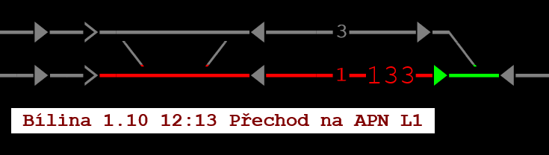
Předpis SŽ Z3
Obsah nového předpisu SŽ Z3
Poruchy staničního zabezpečovacího zařízení
přímé rozsvícení PN u SZZ v dopravně
  podmínky použití přímého rozsvícení PN jsou stanoveny dle pořadí důležitosti použití
automaticky rozsvícená přivolávací návěst
  je SZZ použita v případě poruchy svícení hlavního návěstidla (při splnění podmínek stanovených závěrovou tabulkou)
  o rozsvícení APN je výpravčí informován poruchovým hlášením

Slide 53
Předpis SŽ Z3
Obsah nového předpisu SŽ Z3
Poruchy staničního zabezpečovacího zařízení
další poruchy SZZ
  porucha přestavování výhybky (výkolejky)
  porucha výhybky uzavřené v jízdní cestě v libovolné koncové poloze
  rozřez výhybky
  technologický rozřez výhybky
  porucha kolejového úseku
  nouzové rušení závěru jízdní cesty
  obsazení kolejového úseku zasahujícího do jízdního profilu jízdní cesty (neprofilový styk)
  obsazení kolejového úseku nezajištěné boční ochrany
  porucha pomocného stavědla

Slide 54
Předpis SŽ Z3
Obsah nového předpisu SŽ Z3
Poruchy staničního zabezpečovacího zařízení
další poruchy SZZ
  porucha návěstidla
  porucha zadávacího počítače
  porucha technologického počítače
  porucha čtečky personální identifikační karty
  porucha detekčního prvku VNPN

Slide 55
Předpis SŽ Z3
Obsah nového předpisu SŽ Z3
Poruchy staničního zabezpečovacího zařízení
deska nouzových obsluh
  pro nouzové místní ovládání vybraných prvků ZZ v případě poruchy
  je-li zřízena, může doplňovat JOP nebo může být jako samostatný prvek (bez JOP)
  rozsah ovládacích a indikačních prvků je stanoven vždy pro konkrétní aplikaci (výkres DNO – příloha 3 ZDD)
  obsahuje-li DNO ovládací prvky pro přímou obsluhu PN, může tuto DNO odemknout nebo i obsluhovat pouze zaměstnanec s odbornou zkouškou D-08 a vyšší

Slide 56
Předpis SŽ Z3
Obsah nového předpisu SŽ Z3
Traťové zabezpečovací zařízení
základní pojmy
  prostá bloková podmínka
  úplná bloková podmínka
typy traťového zabezpečovacího zařízení
  se základní polohou souhlasový stav
  se základní polohou bezsouhlasový stav

Slide 57
Předpis SŽ Z3
Obsah nového předpisu SŽ Z3
Traťové zabezpečovací zařízení
obslužné postupy při běžné činnosti TZZ
  změna traťového souhlasu u TZZ se základní polohou souhlasový stav
  změna traťového souhlasu u TZZ se základní polohou bezsouhlasový stav
  zavedení zákazu odjezdu na trať
  zavedení úplné blokové podmínky
  přestavení oddílových návěstidel na návěst zakazující jízdu
  udělení odhlášky

Slide 58
Předpis SŽ Z3
Obsah nového předpisu SŽ Z3
Traťové zabezpečovací zařízení
poruchy traťového zabezpečovacího zařízení
  porucha blokové podmínky
  přímé rozsvícení PN na oddílovém návěstidle automatického hradla
  porucha autobloku (ABE-1)

Slide 59
Předpis SŽ Z3
Obsah nového předpisu SŽ Z3
Přejezdové zabezpečovací zařízení
typy přejezdového zabezpečovacího zařízení
zobrazovaného na JOP:
  přejezdy s PZS s logickou vazbou na SZZ
  přejezdy s PZS bez logické vazby na SZZ
  přejezdy s PZM 2U
  přechody s VZPK (pro VZPK platí pravidla pro PZS, není-li uvedeno jinak)

Slide 60
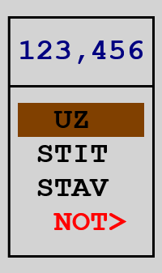
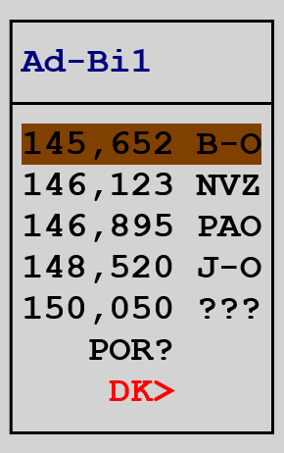
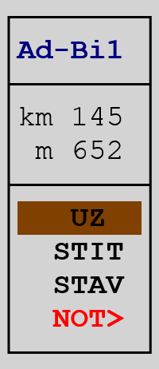
Předpis SŽ Z3
Obsah nového předpisu SŽ Z3
Přejezdové zabezpečovací zařízení
menu symbolu přejezdu:
  menu symbolu přejezdu pro přejezdy s logickou vazbou na SZZ
  menu symbolu součtové hlásky pro přejezdy bez logické vazby na SZZ
  podmenu symbolu přejezdu pro přejezdy bez logické vazby na SZZ, zobrazeného z menu dle předchozího bodu
Příklad menu přejezdu
Příklad menu součtové hlásky
Příklad podmenu přejezdu
ze součtové hlásky

Slide 61
Předpis SŽ Z3
Obsah nového předpisu SŽ Z3
Přejezdové zabezpečovací zařízení
menu symbolu součtové hlásky a význam znaků:
  znak na první pozici (zleva):
    „P“ – poruchový stav PZS (u PZM 2U uvolněn nebo vyjmut klíč z EMZ)
    „J“ – zavedena „jízda se zvýšenou opatrností“ povelem „OP>“
    „N“ – nouzový stav PZS
    „B“ – bezporuchový stav (další podmínky v předpise, dle indikace nouzového stavu žlutou barvou)
    „?“ – ztráta komunikace s PZS (u PZM 2U při ztrátě komunikace s EMZ)

Slide 62
Předpis SŽ Z3
Obsah nového předpisu SŽ Z3
Přejezdové zabezpečovací zařízení
menu symbolu součtové hlásky a význam znaků:
  znak na druhé pozici (zleva):
    „V“ – zavedena výluka automatické činnosti
    „A“ – anulační stav PZS
    „-“ – u PZS není zavedena výluka automatické činnosti nebo nejsou informace využity nebo přenášeny
    „?“ – ztráta komunikace s PZS (u PZM 2U při ztrátě komunikace s EMZ)

Slide 63
Předpis SŽ Z3
Obsah nového předpisu SŽ Z3
Přejezdové zabezpečovací zařízení
menu symbolu součtové hlásky a význam znaků:
  znak na třetí pozici (zleva):
    „Z“ – přejezd uzavřen povelem „UZ“
    „U“ – přejezd uzavřen (automatickou činností ZZ)
    „O“ – přejezd otevřen
    „-“ – u PZS nejsou přenášeny indikace o otevření nebo uzavření přejezdu
    „?“ – ztráta komunikace s PZS (u PZM 2U při ztrátě komunikace s EMZ)

Slide 64
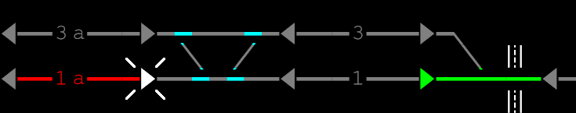
Předpis SŽ Z3
Obsah nového předpisu SŽ Z3
Přejezdové zabezpečovací zařízení
obsluha PZZ
  standardní obsluha
  výluka automatické činnosti
  výluka ovládacího úseku přejezdu
  dopravní klid na přejezdu
  předběžné uzavření přejezdu
  vlaková cesta v pokračování nouzové jízdní cesty
    v určených případech je nutno uzavřít PZS ruční obsluhou
    před dovolením jízdy drážního vozidla nouzovou jízdní cestou

Slide 65
Předpis SŽ Z3
Obsah nového předpisu SŽ Z3
Přejezdové zabezpečovací zařízení
poruchy PZZ
  trvalé uzavření přejezdu nebo přechodu kolejí
  automatické dálkové nouzové otevření přejezdu při poruše SZZ
  přejezd s PZZ v poruše a vazba na stavění jízdních cest

Slide 66
Předpis SŽ Z3
Obsah nového předpisu SŽ Z3
Přejezdové zabezpečovací zařízení
poruchy PZZ
  použití povelu „NOT>“ (aktuální stav):
    použití povelu „NOT>“ při výluce koleje je zakázáno
    podmínky pro zavedení dopravních opatření u použití povelu „NOT>“ při poruše ZZ mimo PZS (např. porucha KÚ, kdy PZS je v bezporuchovém stavu) není aktuálně v předpise SŽ Z3 definováno a je nutno vycházet
    z návazných předpisových ustanovení Z3, např. zjištění stavu PZS na textovém výpisu rizikové stránky nebo povelem „STAV“
  upřesněné a doplněné obslužné postupy u výše uvedených případů budou zapracovány do předpisu SŽ Z3 v nejbližší vhodné změně,
  po dodání technických podkladů

Slide 67
Předpis SŽ Z3
Obsah nového předpisu SŽ Z3
Dálkově ovládané zabezpečovací zařízení
obsluha DOZ
  převzetí dopravny na místní ovládání
  převzetí dopravny na dálkové ovládání
  vypnutí ovládání stanice
  další funkce a ustanovení budou doplněny po novelizaci TS JOP a upřesnění požadavků na funkční chování DOZ

Slide 68
Předpis SŽ Z3
Obsah nového předpisu SŽ Z3
Dálkově ovládané zabezpečovací zařízení
poruchy DOZ
  nouzové převzetí dopravny na místní ovládání
  nouzové převzetí dopravny na dálkové ovládání

Slide 69
Předpis SŽ Z3
Obsah nového předpisu SŽ Z3
Souhlas D3
nejedná se o traťový souhlas dle DAP, ale pouze nahrazuje PDÚ pro odjezd vlaku na trať D3
může být v provedení jako:
  ovládací a indikační prvky neovládané z JOP (např. ovládací skříňka)
  funkcionalita v JOP (povely „SD3>“, „SD3<„ apod.)

Slide 70
Předpis SŽ Z3
Obsah nového předpisu SŽ Z3
Traťový souhlas D3
popis a obsluha traťového souhlasu D3 budou doplněny po vydání technických specifikací tohoto zařízení

Slide 71
Předpis SŽ Z3
Obsah nového předpisu SŽ Z3
Vazba JOP a ETCS
doplňuje standardní obsluhu JOP o vazbu na ETCS
vybrané základní pojmy
  zásobník nespárovaných vlaků
  zásobník nelokalizovaných vlaků
  komunikující vlak
  předběžná výluka ETCS
  definitivní výluka ETCS
  krátkodobá pomalá jízda
  dlouhodobá pomalá jízda
  sloučený reliéf
  reliéf HMI

Slide 72
Předpis SŽ Z3
Obsah nového předpisu SŽ Z3
Vazba JOP a ETCS
doplňuje standardní obsluhu JOP o vazbu na ETCS
nový stupeň oprávnění
  „G“ – „správce systému“, oprávnění ke změně dat v RBC
  oprávnění může být i v kombinaci „G+D“

Slide 73
Předpis SŽ Z3
Obsah nového předpisu SŽ Z3
Vazba JOP a ETCS
symboly ETCS
  komunikující vlak
  stav traťové koleje
  lokalizační značka
  hraniční návěstidlo
  balíza ETCS
  stanoviště obsluhy pro reliéf HMI
  radiobloková centrála
  STOP RBC

Slide 74
Předpis SŽ Z3
Obsah nového předpisu SŽ Z3
Vazba JOP a ETCS
obsluha
  přepínání reliéfů
  zadání pomalé jízdy
  aktivace, deaktivace a zrušení zavedené pomalé jízdy
  výluka ETCS
  adresný STOP
  generální STOP
  vznik vlaku jedoucího pod ETCS
  zavedení pomalé jízdy se zvýšenou opatrností přes přejezd

Slide 75
Předpis SŽ Z3
Obsah nového předpisu SŽ Z3
Vazba JOP a ETCS
poruchy
  chyba čtení balízové skupiny
  porucha radioblokové centrály

Slide 76
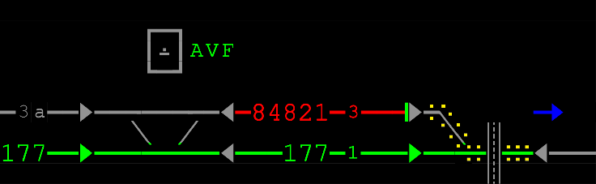
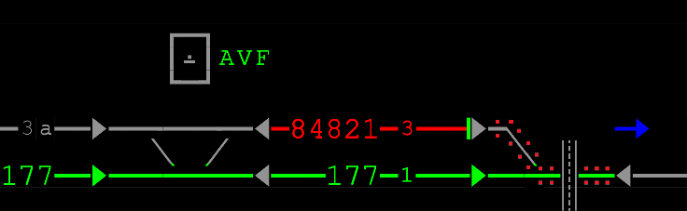
Předpis SŽ Z3
Obsah nového předpisu SŽ Z3
Automatické stavění vlakových cest
indikuje a zajišťuje stavění vlakových cest a použití vybraných funkcí, které nevyžadují PDÚ

Slide 77
Předpis SŽ Z3
Obsah nového předpisu SŽ Z3
Adresná specifika jednotlivých výrobců
adresná specifika jednotlivých výrobců jsou uvedena
v samostatných kapitolách:
  kapitola 11 – výrobce AŽD Praha, s.r.o.
  kapitola 12 – výrobce STARMON, s.r.o.
  kapitola 13 – výrobce AK signal Brno, a.s.
  další úpravy a doplnění se předpokládají po vydání novelizovaných TS JOP

Slide 78
Předpis SŽ Z3
Obsah nového předpisu SŽ Z3
Přechodná ustanovení
uvedeny podmínky pro stanovení doby svícení PN
v závěrové tabulce (převzato ze SŽDC PPD č. 1/2015)
ustanovení bude následně zapracováno (přesunuto) do novelizovaných TS JOP

Slide 79
Předpis SŽ Z3
Obsah nového předpisu SŽ Z3
Přílohy předpisu
součástí předpisu jsou tyto přílohy (všechny informativní):
  příloha A – příklady standardních symbolů (nejčastější možné kombinace)
  příloha B – příklady symbolů ETCS (nejčastější možné kombinace)
  příloha C – použití volby JOP v závěrové tabulce

Slide 80
Děkuji za pozornost
Předpis SŽ Z3
  David Spisar
    systémový specialista
    spisar@spravazeleznic.cz
© Správa železnic, státní organizace
Dlážděná 1003/7, 110 00 Praha 1
spravazeleznic.cz

